Slide 1

Escalas y pruebas empleadas para la supervisión del ejercicio terapéutico en patología neurológica.
Evaluación Neurológica.
Máster U. Neurocontrol Motor
©2025. Autor: Francisco Molina-Rueda.
Algunos derechos reservados.
Este documento se distribuye bajo la licencia
“Atribución-CompartirIgual 4.0 Internacional” de Creative Commons, disponible en: https://creativecommons.org/licenses/by-sa/4.0/deed.es

Slide 2



Atender al diagnóstico neurológico.
Considerar patologías asociadas: estado cardiovascular y respiratorio.
Recopilar información.
Considerar el nivel cognitivo y la conducta.
Nivel de participación – nivel de actividad física. IPAQ

Slide 3
Recopilar información.
Sensibilidad.
Dolor.
Tono muscular.
Fuerza.
Coordinación.
Estabilidad.
Fatiga (Esclerosis Múltiple, Parkinson, Esclerosis Lateral Amiotrófica).
Criterios para aplicar ejercicio de fuerza (miembro superior): No presentar dolor, contracturas, o debilidad severa en los músculos flexores de hombro (<3 en el test manual muscular).
No aconsejable cuando el tono según Ashworth Modified > 3.
Lectura. Graef P, Michaelsen SM, Dadalt ML, Rodrigues DA, Pereira F, Pagnussat AS. Effects of functional and analytical strength training on upper-extremity activity after stroke: a randomized controlled trial. Braz J Phys Ther. 2016 Nov-Dec;20(6):543-552. doi: 10.1590/bjpt-rbf.2014.0187. Haz click.

Slide 4
Test 1-RM, 6-RM, 10-RM.
Máximos kg de peso que puede desplazar una persona en una repetición, en seis repeticiones o en 10 repeticiones.
Ejemplo para ejercicio de sentadilla con peso: 25 kg - 45 kg - 65 kg - 80 kg - 90 kg - 95 kg - 100 kg (así sucesivamente, hasta encontrar un peso con el cual solo se pueda hacer una repetición, en el caso del test 1-RM).
Lecturas sobre recomendaciones de ejercicio en patologías neurológicas:
En Ictus, recomendado 50-80% 1-RM → Nada EJ Signal
Kim Y, Lai B, Mehta T, Thirumalai M, Padalabalanarayanan S, Rimmer JH, Motl RW. Exercise Training Guidelines for Multiple Sclerosis, Stroke, and Parkinson Disease: Rapid Review and Synthesis. Am J Phys Med Rehabil. 2019 Jul;98(7):613-621. doi: 10.1097/PHM.0000000000001174. Haz click.

Slide 5
Five times sit to stand test.
Nos permite evaluar la fuerza de los miembros inferiores.
Se mide el tiempo que tarda una persona en levantarse y sentarse de una silla 5 veces.
Silla estándar con respaldo (43-45 cm de altura) con reposabrazos.
El test se realiza con los brazos cruzados en el pecho.
Datos:
Parkinson: > 16 segundos (riesgo de caídas). Normativo: 20,25 segundos.
Ictus: > 12 segundos (punto de corte discriminativo).
Mayores: mayor o igual 12 segundos (riesgo de caídas 74-98 años); > 15 segundos (riesgo moderado de caídas).
Lecturas: click.
Notes:
Bohannon, R.W., Shove, M.E., Barreca, S.R., Masters, L.M., & Sigouin, C.S. (2007). Five-repetition sit-to-stand test performance by community-dwelling adults: A preliminary investigation of times, determinants, and relationship with self-reported physical performance. Isokinetics and exercise science, 15(2), 77-81.

Slide 6
Five times sit to stand test.
Datos normativos (mayores) | Segundos
Todas las edades | 7,6
19-49 años | 6,2
50-59 años | 7,1
60-69 años | 8,1
70-79 años | 10
80-89 años | 10,6
Bohannon, R.W., Shove, M.E., Barreca, S.R., Masters, L.M., & Sigouin, C.S. (2007). Five-repetition sit-to-stand test performance by community-dwelling adults: A preliminary investigation of times, determinants, and relationship with self-reported physical performance. Isokinetics and exercise science, 15(2), 77-81.

Slide 7
Evaluar esfuerzo percibido.
Borg. Rating of Perceived Exertion (RPE).
ESCALA DE BORG ORIGINAL
1
6
7 | Muy, muy suave
8
9 | Muy suave
10
11 | Bastante suave
12
13 | Algo duro
14
15 | Duro
16
17 | Muy duro
18
19 | Muy, muy duro
20
ESCALA DE BORG MODIFICADA
0 | Muy, muy suave
1 | Muy suave
2 | Muy suave
3 | Suave
4 | Moderado
5 | Algo duro
6 | Duro
7
8 | Muy duro
9
10 | Muy, muy duro
Nos ayuda a definir la intensidad del ejercicio durante la sesión de entrenamiento.

Slide 8
Evaluar esfuerzo percibido. Test del habla.
Controlar la intensidad aeróbica de forma subjetiva:
Si somos capaces de mantener una conversación mientras realizamos ejercicio, podemos concluir con seguridad que la intensidad del ejercicio que se está desarrollando es de ligera a moderada.
Intensidad leve. En dicho nivel, la persona es capaz de mantener una conversación o incluso de cantar, mientras está en plena ejecución de la actividad física.
Intensidad moderada. La idea de mantener una conversión mientras se hace ejercicio es bastante más costosa para el sujeto en cuestión.
Intensidad vigorosa. Si la persona se queda sin aliento o jadea, es prácticamente imposible que sea capaz de mantener una conversación con facilidad.
Steen Krawcyk R, Vinther A, Caesar Petersen N, Kruuse C. "Graded Cycling Test with Talk Test" Is a Reliable Test to Monitor Cardiovascular Fitness in Patients with Minor Stroke. J Stroke Cerebrovasc Dis. 2017 Mar;26(3):494-499. doi: 10.1016/j.jstrokecerebrovasdis.2016.12.004. Epub 2016 Dec 29. PMID: 28041898.

Slide 9
6 minutos marcha: resistencia aeróbica.
0,5 m
29 m
0,5 m
Pasillo interior. En el recorrido: realizar marcas cada 3 metros.
Material: silla con respaldo, cronómetro, contador de vueltas, control de tensión arterial y frecuencia cardiaca, pulsioxímetro.
Puede hacerse con los productos de apoyo que emplea el paciente. Calzado habitual.
Información previa del paciente: TA, frecuencia cardiaca, peso, altura, edad, diagnóstico (ver contraindicaciones), frecuencia cardiaca máxima, saturación de oxígeno.
Monitorizar durante la prueba: saturación de oxígeno, frecuencia cardiaca, número de vueltas, tiempo.
Ver test aquí.

Slide 10
6 minutos marcha: resistencia aeróbica.
Contraindicaciones absolutas | Contraindicaciones relativas
Infarto reciente (3-5 días) Angina inestable Arritmias no controladas Síncope Endocarditis, miocarditis o pericarditis aguda Estenosis aórtica grave o sintomática Insuficiencia cardíaca no controlada Tromboembolia pulmonar o infarto pulmonar reciente Trombosis de extremidades inferiores Sospecha de aneurisma disecante Asma no controlada Edema pulmonar Insuficiencia respiratoria aguda Enfermedad no cardiopulmonar aguda que pueda afectar la capacidad de ejercicio o agravarse por ejercicio (infección, tirotoxicosis, insuficiencia renal) Trastorno mental que genere incapacidad para cooperar | Estenosis de arteria coronaria izquierda Estenosis valvular moderada Hipertensión arterial en reposo no tratada sistólica > 200 mmHg o diastólica > 120 mmHg Taquiarritmias o bradiarritmias Bloqueo AV alto grado Cardiomiopatía hipertrófica Embarazo avanzado o complicado Anormalidades de electrolitos Incapacidad ortopédica para caminar SpO2 en reposo < 85% Frecuencia cardíaca en reposo > 120 latidos por minuto

Slide 11
6 minutos marcha: resistencia aeróbica.
Medidas tras la prueba:
Marcar el punto donde el paciente se detuvo.
Registrar el número de vueltas marcadas en el contador, así como los metros recorridos al final
(en la última vuelta parcial). Calcular la distancia total caminada.
Frecuencia cardiaca, TA, saturación de oxígeno, Esfuerzo según escala de Borg (disnea y fatiga).
Estos parámetros se deben registrar también después de uno, tres y cinco minutos de haber concluido la caminata.
Calcular el porcentaje alcanzado de la frecuencia cardíaca máxima para el paciente.
Ecuaciones de referencia: aquí.
Shirley Ryan AbilityLab. 6 Minute Walk Test [Internet]. 2021 Aug 23 [citado 2025 Jun 19]. Disponible en: https://www.sralab.org/rehabilitation-measures/6-minute-walk-test

Slide 12
6 minutos marcha: resistencia aeróbica.
Datos:
Alzheimer. MDC = 33,47m.
Parkinson. MDC = 82m (H&Y =2).
Mayores (77 años). MDC = 85,21 m; MCID = 50 m.
Ictus (crónico). MDC = 34,37 m hasta 36,6 m; Ictus (subagudo). MDC = 60,98 m. MICD en crónicos = 50m.
Puntos de corte (ictus) | Metros
Caminante en el hogar | 135.1 ± 84.4 m
Caminante en la comunidad (muy limitado) | 225.2 ± 94.3 m
Caminante en la comunidad (algo limitado) | 251.0 ± 79.6 m
Caminante en la comunidad sin limitación. | 312.2 ± 70.9 m
Datos normativos (mayores) | Metros Hombres/Mujeres
60-69 años | 572 m/538 m
70-79 años | 527 m/ 471m
80-89 años | 417 m/392 m
Shirley Ryan AbilityLab. 6 Minute Walk Test [Internet]. 2021 Aug 23 [citado 2025 Jun 19]. Disponible en: https://www.sralab.org/rehabilitation-measures/6-minute-walk-test

Slide 13
2 minutos marcha: resistencia aeróbica.
Mismo procedimiento que el 6MWT.
Datos:
Esclerosis Múltiple: MDC = 19,21 metros. Datos: afectación leve (173 metros); afectación moderada (104 metros).
Mayores: MDC = 12.2 metros. Datos: 77.7 metros (largo cuidado o dependencia) - 150.4 metros (mayores independientes).
Lesión medular: Datos: Paraplejía (101.3 metros); Tetraplejía (115.9 metros).
Lesión cerebral: MDC = 16, 4 metros.
Shirley Ryan AbilityLab. 2 Minute Walk Test [Internet]. Rehabilitation Measures Database. 2013 Feb 28 [cited 2025 Jun 18]. Available from: https://www.sralab.org/rehabilitation-measures/2-minute-walk-test

Slide 14
Frecuencia cardiaca máxima.
Age-predicted maximum heart rate (APMHR):
Ecuación de Robinson. 212-0,77*edad.
Ecuación de Fox. 220-edad. Sobreestima APMHR en mujeres.
Ecuación de Tanaka. 208-0,7*edad. Mejor estimación del APMHR, especialmente en mayores.
Ecuación de Nes. 211-0,64*edad.
Si el paciente está con beta bloqueantes. Ecuación: 164 – 0,7*edad.
Almaadawy O, Uretsky BF, Krittanawong C, Birnbaum Y. Target Heart Rate Formulas for Exercise Stress Testing: What Is the Evidence? J Clin Med. 2024 Sep 19;13(18):5562. doi: 10.3390/jcm13185562. PMID: 39337046; PMCID: PMC11432587.
FCM Parkinson: [166 − (1.15 × edad) + (0.60 × frecuencia cardiaca en reposo)].
Rosenfeldt AB, Penko AL, Jansen AE, Lopez-Lennon C, Zimmerman E, Imrey PB, Singh TK, Dibble LE, Alberts JL. Refining Maximal Heart Rate Estimation to Enhance Exercise Recommendations for Persons With Parkinson Disease. Arch Phys Med Rehabil. 2025 Apr 5:S0003-9993(25)00626-4. doi: 10.1016/j.apmr.2025.03.046. Epub ahead of print. PMID: 40194736.
Estimar la FCM a través de fórmulas relacionadas con la edad puede determinar intensidades de entrenamiento sobreestimadas. Cálculo individualizado con pruebas de esfuerzo.
Pang MYC, Charlesworth SA, Lau RWK, Chung RCK. Using Aerobic Exercise to Improve Health Outcomes and Quality of Life in Stroke: Evidence-Based Exercise Prescription Recommendations. Cerebrovasc Dis. 2013;35(1):7-22. doi: 10.1159/000346075.

Slide 15
Frecuencia cardiaca de reserva.
Frecuencia cardiaca de reserva (FCR) = FCM – frecuencia cardiaca en reposo.
FC esfuerzo= FC reposo+ (porcentaje del esfuerzo deseado * FCR).
En ictus, el porcentaje de esfuerzo deseado puede ser:
MacKay-Lyons M, Billinger SA, Eng JJ, Dromerick A, Giacomantonio N, Hafer-Macko C, Macko R, Nguyen E, Prior P, Suskin N, Tang A, Thornton M, Unsworth K. Aerobic Exercise Recommendations to Optimize Best Practices in Care After Stroke: AEROBICS 2019 Update. Phys Ther. 2020 Jan 23;100(1):149-156. doi: 10.1093/ptj/pzz153. PMID: 31596465; PMCID: PMC8204880.
Intensidad | FC Reserva | FC Máxima | RPE (0-10) | RPE (6–20)
Baja | < 40% | < 64% | < 4 | < 12
Moderada | 40–60% | 64–76% | 4–5 | 12–13
Vigorosa | >60% | >76% | >6 | > 14

Slide 16
Pruebas complementarias
Aportan información valiosa sobre el riesgo de caídas.

Slide 17
TUG.
Población | Punto de corte
Mayores institucionalizados | >13.5s
Ictus | >14s
Adultos mayores (con antecedente de caída) | >15s
Amputados (MI) | >19s
Parkinson | >11.5s
Osteoartritis cadera | >10s
Desórdenes vestibulares | >11.1s
1. Comience por sentarse en la silla con respaldo y reposabrazos.
2. Levántate y camina hacia adelante. ¡El temporizador comienza ahora!
3. Camina hacia adelante 3 metros.
4. Date la vuelta cuando alcances la marca de 3 metros
5. Camine 3 metros de vuelta hacia la silla.
6. Siéntate en la misma silla. ¡El temporizador se detiene ahora!
Con calzado habitual. Puede llevar producto de apoyo.
Si hay trastorno vestibular: hacerlo girando en las dos direcciones.
Posibilidad de realizar TUG cognitivo (con tarea dual).
Shirley Ryan AbilityLab. Timed Up and Go. Rehabilitation Measures Database. Disponible en: https://www.sralab.org/rehabilitation-measures/timed-and-go. Consultado el 19 de junio de 2025.

Slide 18
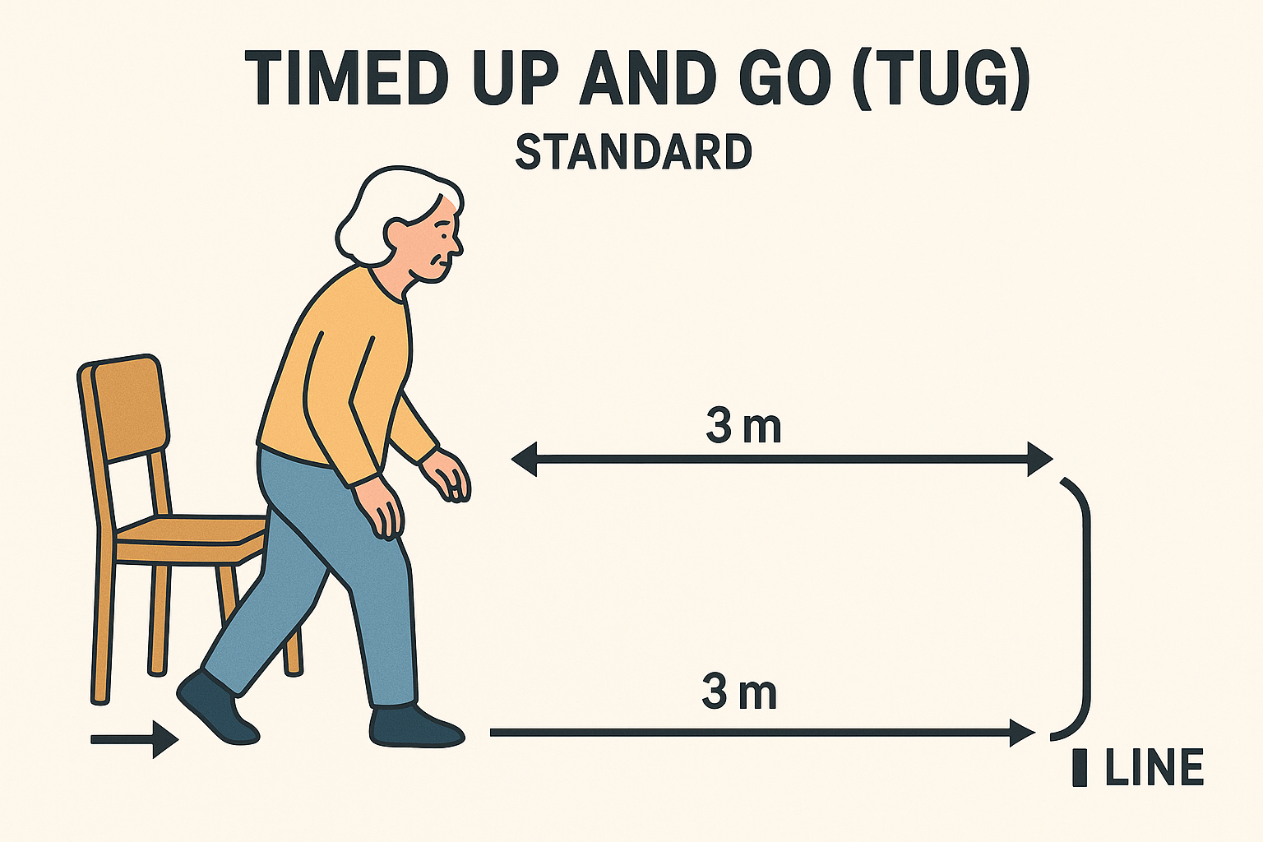

Slide 19
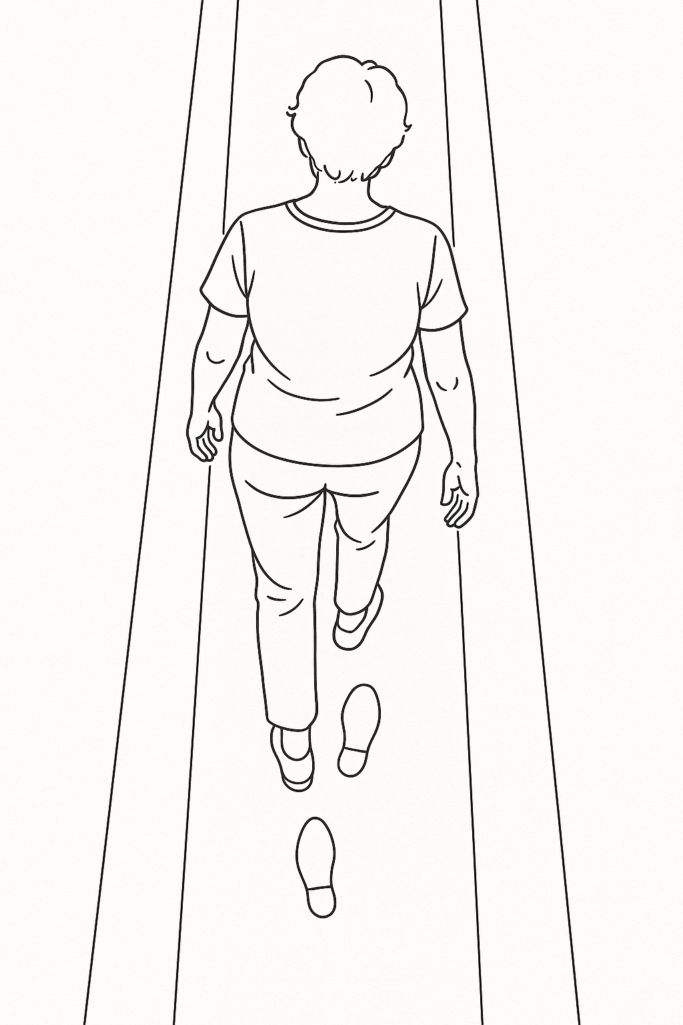
Narrow Corridor Path Test.
Evalúa la capacidad de caminar sobre un camino estrecho, generalmente marcado con líneas paralelas en el suelo, para medir la estabilidad dinámica y el control motor durante la marcha (el ancho del pasillo se normaliza al 50% de la distancia entre las espinas ilíacas anterosuperiores de los sujetos).
Es útil en la evaluación de trastornos neurológicos que afectan el equilibrio y la coordinación.
Con calzado habitual. Sumar a la distancia normalizada de la EIAS el ancho del pie.
Se anota tiempo en segundos, fallos y número de pasos.
Ren L, Liu TW, Ng SSM. Psychometric Evaluation of the Narrow Corridor Walk Test (NCWT) on Advanced Walking Balance in People with Stroke. Biomed Res Int. 2022 Nov 19;2022:1436715. doi: 10.1155/2022/1436715. PMID: 36444219; PMCID: PMC9701127.
Notes:
Ren L, Liu TW, Ng SSM. Psychometric Evaluation of the Narrow Corridor Walk Test (NCWT) on Advanced Walking Balance in People with Stroke. Biomed Res Int. 2022 Nov 19;2022:1436715. doi: 10.1155/2022/1436715. PMID: 36444219; PMCID: PMC9701127.

Slide 20
Narrow Corridor Path Test.
Datos:
Mayores (59.67 años): 5.83 segundos; 10,96 pasos.
Ictus (61 años, crónicos): 15.93 segundos; 18.60 pasos.
Punto de corte discriminativo (entre mayores sin ictus y con ictus): 7.40 segundos.
MDC (ictus) = 6.87 segundos.
Normalidad en Esclerosis Múltiple: 11.26 segundos.
Ren L, Liu TW, Ng SSM. Psychometric Evaluation of the Narrow Corridor Walk Test (NCWT) on Advanced Walking Balance in People with Stroke. Biomed Res Int. 2022 Nov 19;2022:1436715. doi: 10.1155/2022/1436715. PMID: 36444219; PMCID: PMC9701127.
Notes:
Ren L, Liu TW, Ng SSM. Psychometric Evaluation of the Narrow Corridor Walk Test (NCWT) on Advanced Walking Balance in People with Stroke. Biomed Res Int. 2022 Nov 19;2022:1436715. doi: 10.1155/2022/1436715. PMID: 36444219; PMCID: PMC9701127.

Slide 21
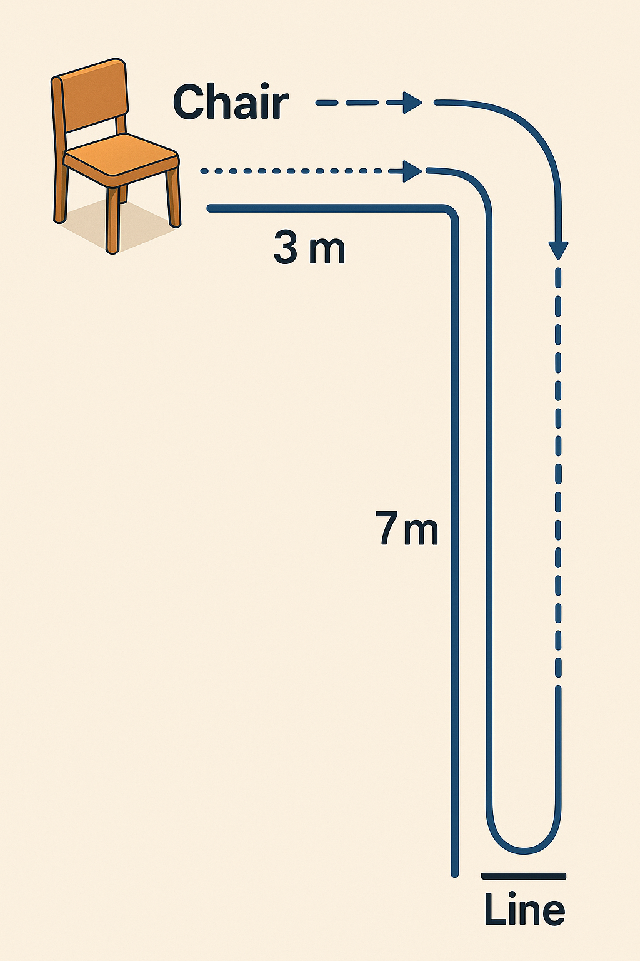
L-test.
Es una variante del Timed Up and Go Test que incluye caminar en forma de "L".
El participante recorre una distancia mayor (20 metros en total) con giros adicionales, lo que proporciona una evaluación más detallada de la movilidad funcional y la resistencia en comparación con el TUG estándar.
Physiopedia. The L Test of Functional Mobility. Physiopedia. Disponible en: https://www.physio-pedia.com/The_L_Test. Consultado el 19 de junio de 2025.
>25,5 segundos punto de corte (peor equilibrio).
Medley A, Thompson M. Contribution of age and balance confidence to functional mobility test performance: diagnostic accuracy of L test and normal-paced timed up and go. J Geriatr Phys Ther. 2015 Jan-Mar;38(1):8-16. doi: 10.1519/JPT.0000000000000015. PMID: 24755690.

Slide 22
Escalas y pruebas empleadas para la supervisión del ejercicio terapéutico en patología neurológica.
Evaluación Neurológica.
Máster U. Neurocontrol Motor
©2025. Autor: Francisco Molina-Rueda.
Algunos derechos reservados.
Este documento se distribuye bajo la licencia
“Atribución-CompartirIgual 4.0 Internacional” de Creative Commons, disponible en: https://creativecommons.org/licenses/by-sa/4.0/deed.es

